Slide 1

TRƯỜNG TIỂU HỌC VĨNH HIỆP
KÍNH CHÀO QUÝ THẦY, CÔ GIÁO
về dự giờ tiết dạy học tốt chào mừng ngày nhà giáo Việt Nam 20/11

Slide 2













TRÒ CHƠI TRỐN TÌM
CÙNG BẠCH TUYẾT VÀ 7 CHÚ LÙN

Slide 3
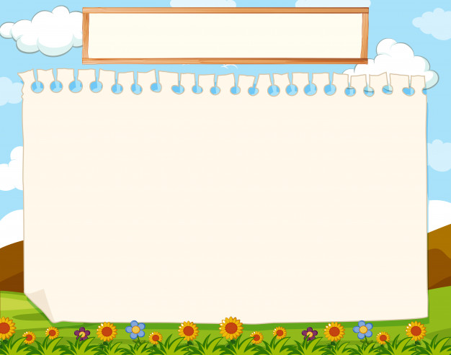
LUẬT CHƠI
Các chú lùn đang mất tích trong rừng. Công chúa Bạch Tuyết có nhiệm vụ đi tìm các chú lùn.
Muốn tìm được các chú lùn, Bạch tuyết phải vượt qua các thử thách mà trò chơi đưa ra.
Giờ các em hãy giúp Công chúa Bạch Tuyết vượt qua những thử thách đó để tìm các chú lùn nhé!

Slide 4







10 × 3 = ?
A. 13
B.60
C. 30
D.33
ĐÚNG RỒI

Slide 5




10 × 8 = ?
A. 18
B.80
C. 88
D. 81
ĐÚNG RỒI

Slide 6
30 × 3 = ?
A. 30
B.60
C. 90
D.33
ĐÚNG RỒI

Slide 7
20 × 2 = ?
A. 20
B.40
C. 22
D. 42
ĐÚNG RỒI

Slide 8



40 × 2 = ?
A. 80
B. 40
C. 20
D. 42
ĐÚNG RỒI

Slide 9
20 × 4 = ?
A. 60
B.80
C. 24
D. 82
ĐÚNG RỒI

Slide 10
20 × 5 = ?
A. 100
B. 70
C. 20
D. 50
ĐÚNG RỒI

Slide 12
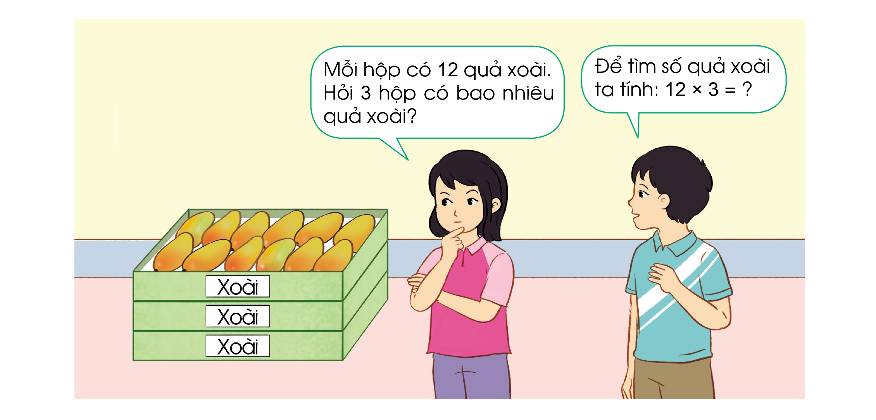

Slide 13

Thứ sáu ngày 14 tháng 11 năm 2025
Toán
Bài 26: NHÂN VỚI SỐ CÓ MỘT CHỮ SỐ (không nhớ)

Slide 14
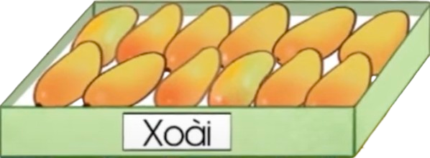

Thứ sáu ngày 14 tháng 11 năm 2025
Toán: Nhân với số có một chữ số (không nhớ)

Slide 15
Thứ sáu ngày 14 tháng 11 năm 2025
Toán: Nhân với số có một chữ số (không nhớ)
12 x 3 =?
Các em khám phá và cùng chia sẻ cho nhau về cách thực hiện phép tính 12 x 3

Slide 16
Thứ sáu ngày 14 tháng 11 năm 2025
Toán: Nhân với số có một chữ số (không nhớ)
Tính: 12 x 3 =?
12
* 3 nhân 2 bằng 6, viết 6.
x
3
* 3 nhân 1 bằng 3, viết 3.
3
6
Vậy 12 x 3 =
36
Vậy khi nhân với số có một chữ số ta thực hiện như thế nào?

Slide 17
Thứ sáu ngày 14 tháng 11 năm 2025
Toán: Nhân với số có một chữ số (không nhớ)
Khi nhân với số có một chữ số ta thực hiện theo 2 bước sau:
* Bước 1: Đặt tính sao cho hàng đơn vị thẳng cột với đơn vị.
* Bước 2: Thực hiện nhân lần lượt từng chữ số từ phải sang trái, từ dưới nhân lên, hàng đơn vị nhân trước.

Slide 18

Thứ sáu ngày 14 tháng 11 năm 2025
Toán
Bài 26: NHÂN VỚI SỐ CÓ MỘT CHỮ SỐ (không nhớ)
HOẠT ĐỘNG LUYỆN TẬP, THỰC HÀNH

Slide 19
Thứ sáu ngày 14 tháng 11 năm 2025
Toán: Nhân với số có một chữ số (không nhớ)
Bài 1:Tính:
23
34
42
11
x
x
x
x
3
2
2
5
69
68
84
55

Slide 20
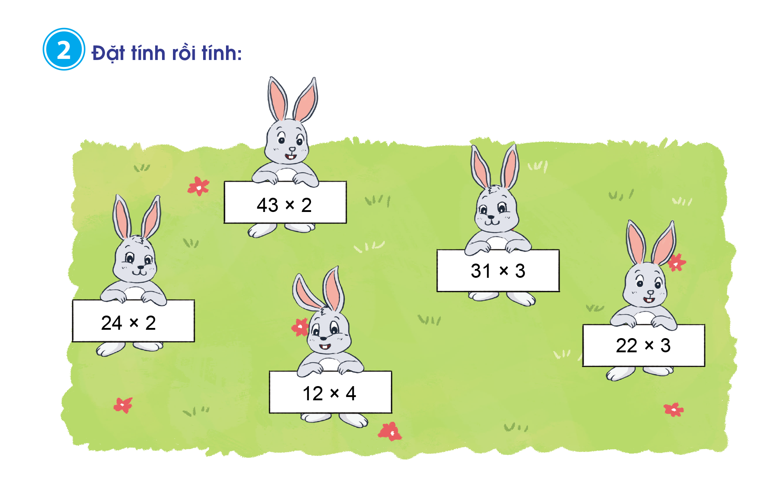

Slide 21
Thứ sáu ngày 14 tháng 11 năm 2025
Toán: Nhân với số có một chữ số (không nhớ)
Bài 2: Đặt tính rồi tính:
24 x 2
43 x 2
12 x 4
31 x 3
22 x 3
24
43
12
31
22
x
x
x
x
x
2
4
3
3
2
48
86
48
93
66

Slide 22
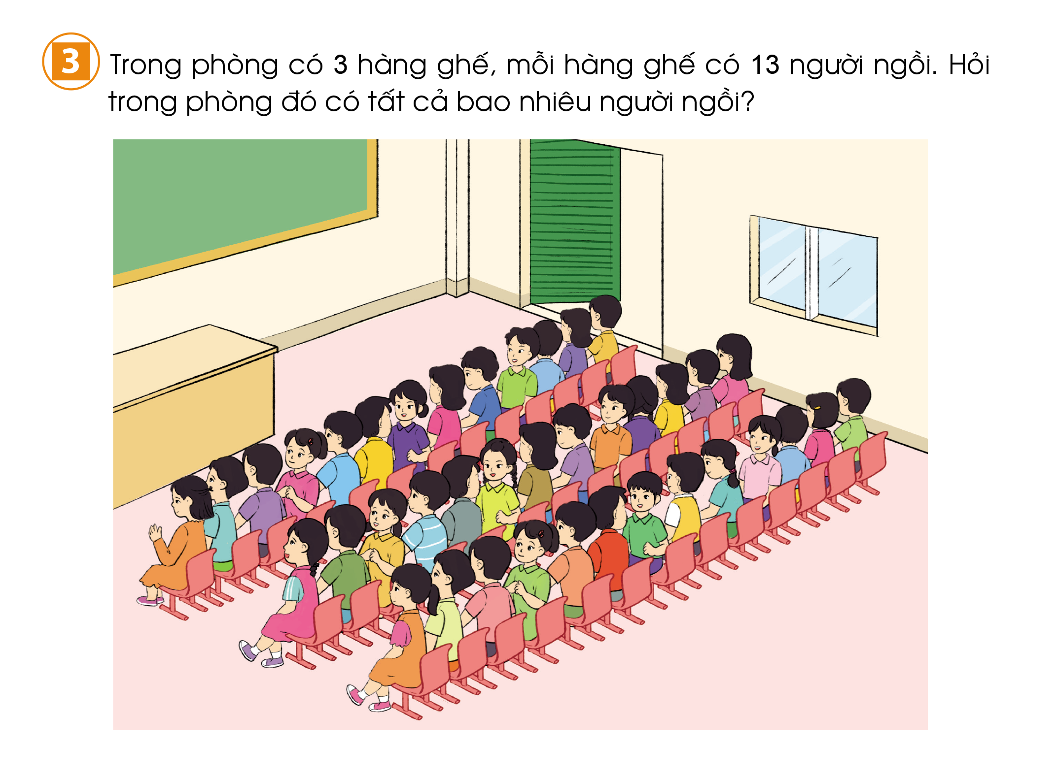

Slide 23
Thứ sáu ngày 14 tháng 11 năm 2025
Toán: Nhân với số có một chữ số (không nhớ)
Bài 3: Trong phòng có 3 hàng ghế, mỗi hàng ghế có 13 người ngồi. Hỏi trong phòng đó có tất cả bao nhiêu người ngồi?
Tóm tắt:
Bài giải:
Mỗi hàng ghế: 13 người ngồi
3 hàng ghế : … người ngồi?
Số người ngồi trong phòng có tất cả là:
13 x 3 = 39 (người)
Đáp số: 39 người ngồi.

Slide 24
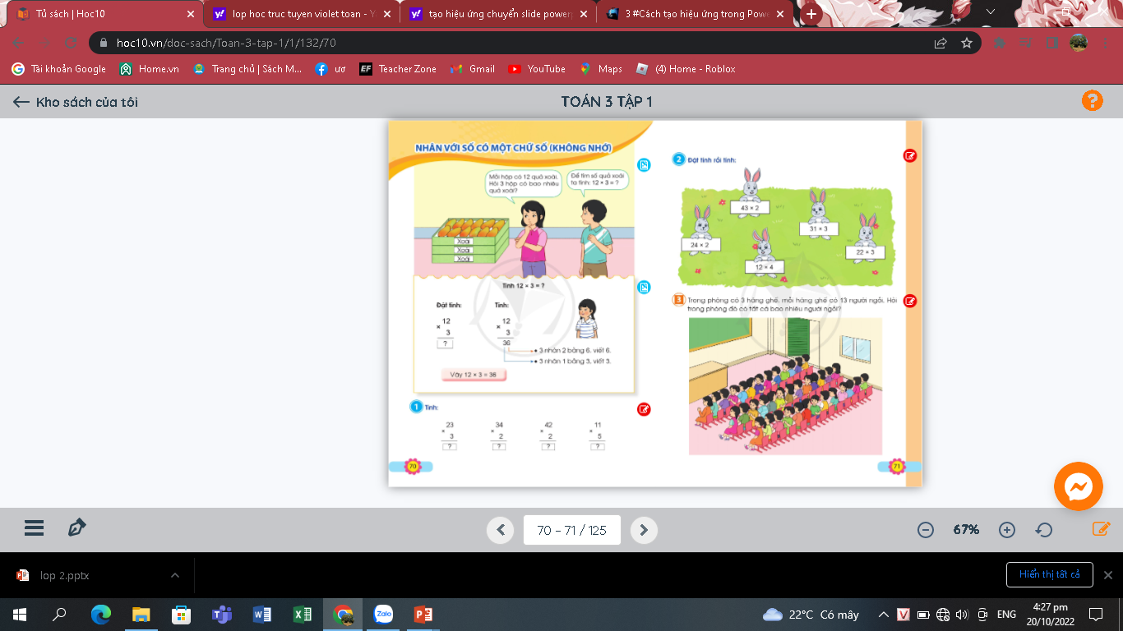

Slide 25

TRÒ CHƠI:
VÒNG QUAY GỌI TÊN
CON SỐ MAY MẮN

Slide 26



VÒNG QUAY
MAY MẮN
1
2
3
4
5
6

Slide 27






34 x 2 = ?
A. 68
B. 36
C. 86
D. 54

Slide 28
VÒNG QUAY
MAY MẮN
1
2
3
4
5
6

Slide 29

Xin chúc mừng em rất may mắn.
Em sẽ nhận được một phần quà.
Phần quà của em là một bì kẹo

Slide 30
VÒNG QUAY
MAY MẮN
1
2
3
4
5
6

Slide 31
50 x 2 = ?
A. 100
B. 502
C. 52
D. 70

Slide 32
VÒNG QUAY
MAY MẮN
1
2
3
4
5
6

Slide 33

Mỗi ngày em đọc được 12 trang sách. Hỏi 4 ngày em đọc được bao nhiêu trang sách?
A. 16 trang sách
B. 84 trang sách
C. 52 trang sách
D. 48 trang sách

Slide 34
VÒNG QUAY
MAY MẮN
1
2
3
4
5
6

Slide 35
Em hãy nêu các bước thực hiện tính nhân với số có một chữ số?
Khi nhân với số có một chữ số ta thực hiện theo 2 bước:
+ Bước 1: Đặt tính sao cho hàng đơn vị thẳng cột với đơn vị.
+ Bước 2: Thực hiện nhân lần lượt từng chữ số từ phải sang trái, từ dưới nhân lên, hàng đơn vị nhân trước.

Slide 36
VÒNG QUAY
MAY MẮN
1
2
3
4
5
6

Slide 37
Em hãy tìm một tình huống trong thực tế, đặt ra một bài toán có sử dụng phép tính nhân với số có một chữ số để giải bài toán đó?
Ví dụ: Một cửa hàng mỗi ngày bán được 23 xe đạp. Hỏi 3 ngày như thế cửa hàng đó bán được bao nhiêu xe đạp?
Ta tính: 23 x 3 = 69 (xe đạp)

Slide 38
HOẠT ĐỘNG, VẬN DỤNG TRẢI NGHIỆM
Thứ sáu ngày 14 tháng 11 năm 2025
Toán: Nhân với số có một chữ số (không nhớ)
- Ôn lại cách đặt tính và làm tính nhân với số có một chữ số.
- Tìm những tình huống trong thực tế có sử dụng tính nhân với số có một chữ số (không nhớ)
Chuẩn bị cho bài hôm sau: Luyện tập
Xem trước các bài tập 1; 2; 3; 4 sách giáo khoa trang 72.

Slide 40


Chúc các thầy cô mạnh khỏe – Hạnh phúc
Chúc các em chăm ngoan học giỏi

